Slide 1
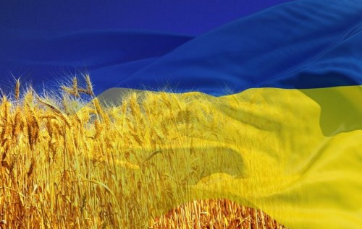
МІНІСТЕРСТВО ВНУТРІШНІХ СПРАВ УКРАЇНИ НАЦІОНАЛЬНА АКАДЕМІЯ ВНУТРІШНІХ СПРАВ
КАФЕДРА КОНСТИТУЦІЙНОГО ПРАВА ТА ПРАВ ЛЮДИНИ
Лекція 12.
ТЕРИТОРІАЛЬНИЙ УСТРІЙ УКРАЇНИ

Slide 2
ПЛАН:
Поняття територіального устрою України.
Конституційні засади територіального устрою України.
Система адміністративно-територіально устрою України.

Slide 3
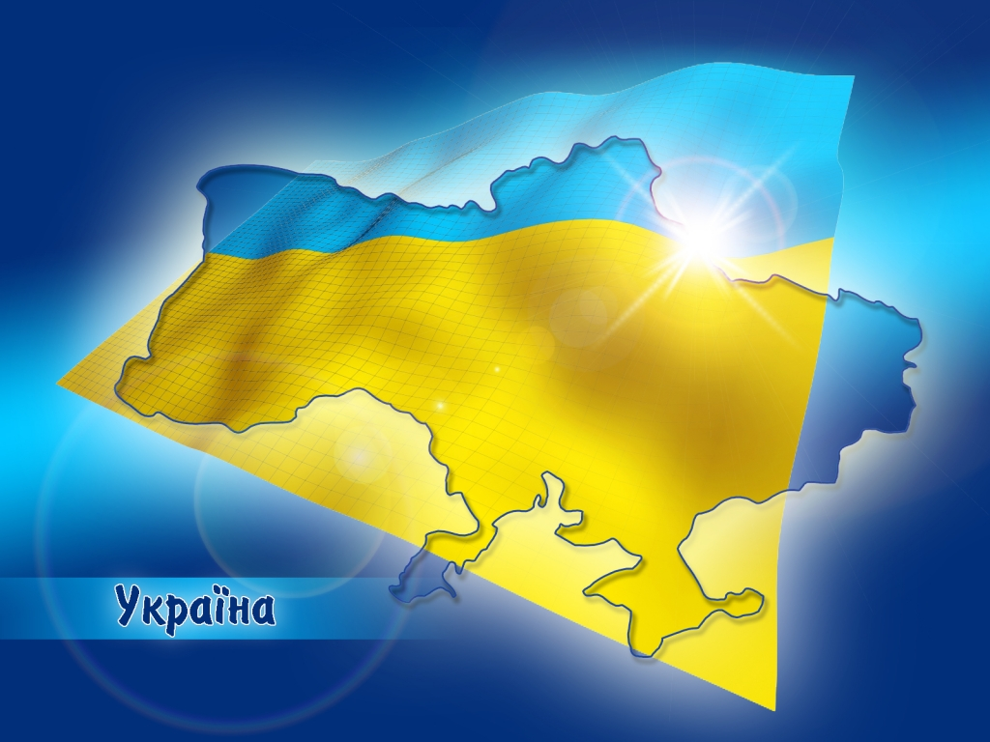
Питання 1 Поняття територіального
устрою України.

Slide 4
Суверенітет народу та держави, який поширюється на всю територію України, не може передбачати абсолютну, необмежену, довічну і неподільну владу, саме тому і розрізняють владу суспільства і держави, держави і місцевого самоврядування, передбачають можливість проведення виборів та референдумів тощо.
Використання державою своєї території не повинно бути юридично необмеженим.
Держава зобов’язана розпоряджатися територією тільки в інтересах населення, що проживає на ній.

Slide 5
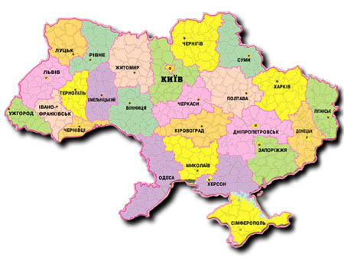
Під територією на яку поширюється суверенітет України розуміють частину земної кулі до складу якої належать:
- сухопутна територія;
- водна територія (внутрішні морські води і територіальне море);
- повітряна територія (простір над сухопутною і водною територіями, до космічного простору);
- підземна територія (простір під сухопутною і водною територіями, до технічно доступної глибини);
- континентальний шельф;
- виключна (морська) економічна зона.

Slide 6
Державна територія
Компетенція держави відносно її території визначається, насамперед, поняттям територіального суверенітету як здійснення державою вищої й неподільної влади в межах її території.
Територіальний суверенітет
— це право держави здійснювати виключну юрисдикцію щодо всіх осіб і предметів на своїй території, а також право не допускати на своїй території діяльності будь-якої іншої держави або організації.

Slide 7
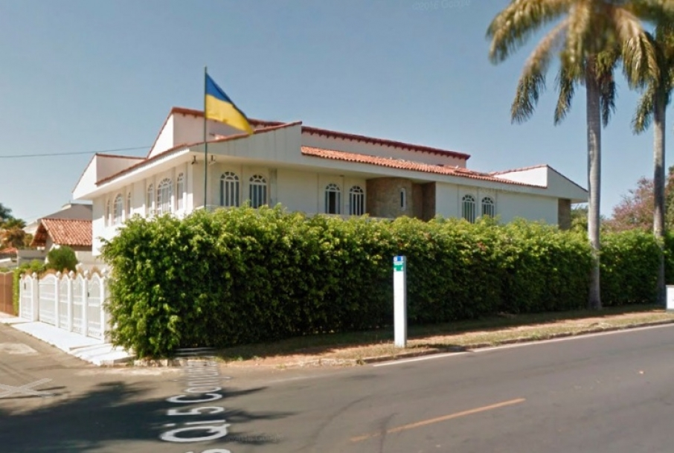
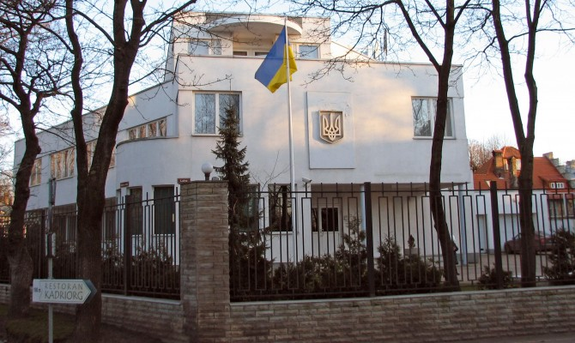
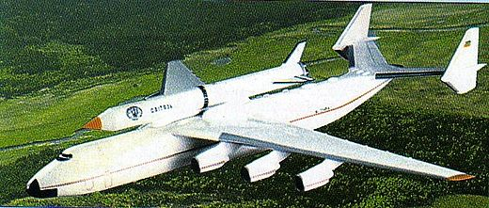
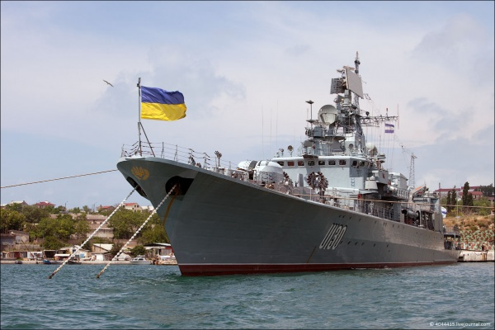
До території України належать морські, річні, підводні, повітряні й космічні кораблі (судна), що перебувають у відкритому морі, в космосі й законно несуть прапор або знак Української держави, території дипломатичних представництв та консульських установ, експедицій, підводних кабелів, прокладених у відкритому морі, що з’єднують частини України.
Посольство України у Бразилії.
Генеральне консульство України в
Дюссельдорфі.

Slide 8
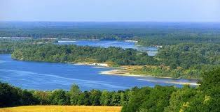
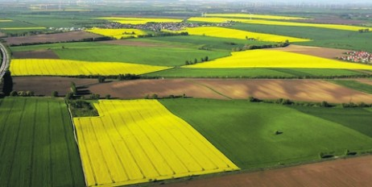
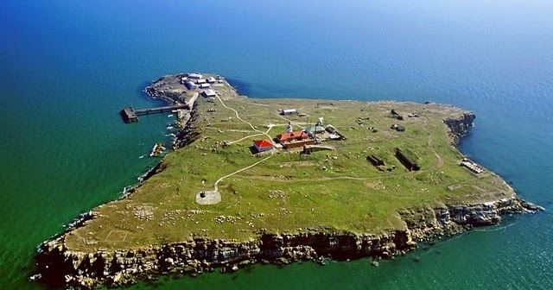
Частина 1 ст. 13 Конституції України і передбачає, що «Земля, її надра, атмосферне повітря, водні та інші природні ресурси, які знаходяться в межах території України, природні ресурси її континентального шельфу, виключної (морської) економічної зони є об’єктами права власності Українського народу».

Slide 9
Україна є унітарною державою
(ч.2 ст. 2 Конституції України)
Унітарній Україні властиві наступні ознаки:
- поділ України виключно тільки на адміністративно-територіальні одиниці (області, райони, міста, селища, села), які не мають ознак державності, не користуються суверенітетом;
- єдина загальнодержавна Конституція, дія якої поширюється на всю територію країни і яка має найвищу юридичну силу, і це є особливо наочним по відношенню до Конституції Автономної Крим (частина 2 ст. 8 Конституції України;
- єдина, загальнодержавна система законодавства, яке приймається виключно тільки загальнодержавними органами і чинність якого поширюється на всю територію держави;
- єдина система державних органів, повноваження яких поширюються на усю територію держави, на всіх фізичних та юридичних осіб;
- єдине загальнодержавне громадянство, яке, у цьому випадку, означає, що адміністративно-територіальні одиниці в Україні не можуть мати свого громадянства;
- єдине право зносин з іншими державами, міжнародними органами та організаціями, тільки на рівні усієї Української держави, а не на рівні її окремих адміністративно-територіальних одиниць.

Slide 10
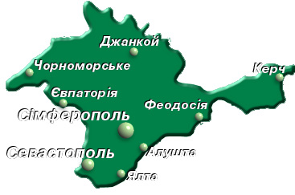
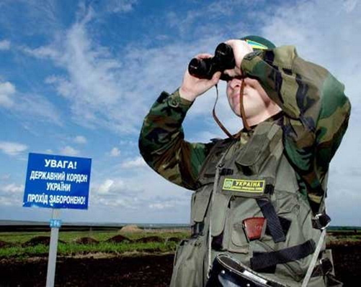
Україна є унітарною децентралізованою державою, оскільки у її складі є Автономна Республіка Крим, яка користується статусом адміністративно-територіальної автономії.
Територія України в межах існуючого кордону є цілісною і недоторканою
Державний кордон
це фактичні чи уявні лінії на сухопутному, водному, повітряному просторі та в надрах, які визначають межі дії державного суверенітету, поширення територіального верховенства держави.
Вони відділяють територію однієї держави від іншої, визначають межі державної території з усіма ресурсами, що є матеріальною умовою існування суспільства.

Slide 11
Згідно ст. 3 Закону України «Про державний кордон України» державний кордон України встановлюється:
1) на суші;
2) на морі;
3) на судноплавних річках;
4) на водосховищах гідровузлів та інших штучних водоймах;
5) на залізничних і автодорожніх мостах, греблях та інших спорудах, що проходять через прикордонні ділянки судноплавних і несудноплавних річок (ручаїв).

Slide 12
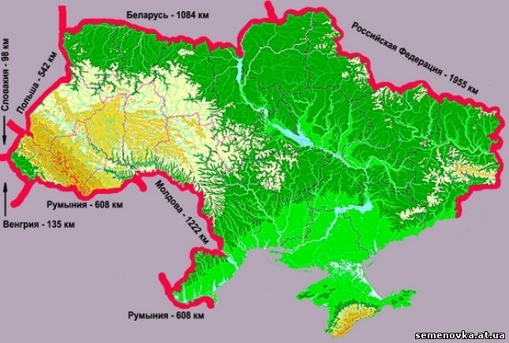

Slide 13
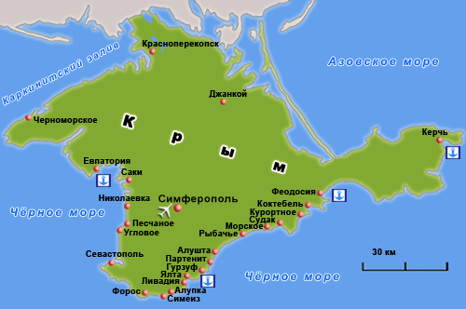
Територіальним морем є
- полоса прибережних морських вод шириною не більше 12 миль від лінії найбільшого відливу чи від прямих вихідних ліній.
Кожна держава має право встановлювати ширину свого територіального моря до межі, що не перевищує 12 морських миль.
До територіального моря України належать прибережні морські води шириною 12 морських миль, відлічуваних від лінії найбільшого відпливу як на материку, так і на островах, що належать Україні, або від прямих вихідних ліній, які з'єднують відповідні точки.

Slide 14
До внутрішніх вод України
належать:
1) морські води, розташовані в бік берега від прямих вихідних ліній, прийнятих для відліку ширини територіального моря України;
2) води портів України, обмежені лінією, яка проходить через постійні портові споруди, які найбільше виступають у бік моря;
3) води заток, бухт, губ і лиманів, гаваней і рейдів, береги яких повністю належать Україні, до прямої лінії, проведеної від берега до берега в місці, де з боку моря вперше утворюється один або кілька проходів, якщо ширина кожного з них не перевищує 24 морських миль;
4) води заток, бухт, губ і лиманів, морів і проток, що історично належать Україні;
5) обмежена лінією державного кордону частина вод річок, озер та інших водойм, береги яких належать Україні.

Slide 15
Тільки народ України є власником території України, тільки він може вирішувати питання про зміну території України.
Принцип територіального верховенства народу є пріоритетним по відношенню до принципу територіального верховенства держави, похідним від народного суверенітету і також охоплює собою принципи цілісності і недоторканності території України в межах існуючого кордону.
Принцип цілісності означає заборону насильницького (збройного чи іншого) розчленування, захоплення або відокремлення частини території країни.
Принцип недоторканності передбачає заборону будь-якої агресії із боку однієї держави, сукупності держав, міжнародних органів, організацій та об’єднань стосовно іншої держави.

Slide 16
Цілісність і недоторканність території України в межах існуючого кордону зовсім не виключають можливості зміни території України, що може відбутися шляхом проведення всеукраїнського референдуму
(ст. 73 Конституції України).
Під територіальним устроєм держави розуміють її територіальну організацію, тобто систему взаємовідносин між державою у цілому (її центральною владою) і територіальними складовими частинами (їх населенням та діючими органами публічної влади).

Slide 17
Питання 2 Конституційні засади
територіального устрою України.

Slide 18
Ст. 132 Конституції України передбачає, що «Територіальний устрій України ґрунтується на засадах єдності та цілісності державної території, поєднання централізації і децентралізації у здійсненні державної влади, збалансованості і соціально-економічного розвитку регіонів, з урахуванням їх історичних, економічних, екологічних, географічних і демографічних особливостей, етнічних і культурних традицій».
Територіальний устрій здійснюється, як правило, шляхом поділу території держави на частини – територіальні одиниці, які є просторовою основою для утворення та діяльності відповідних органів державної влади та органів місцевого самоврядування.

Slide 19
Категорію «територіальний устрій» не слід ототожнювати із поняттям «державний устрій».
Державний устрій визначає:
принцип поділу території держави на складові елементи;
спосіб організації населення на певній території;
рівень врахування інтересів національних меншин шляхом надання територіям їхнього проживання певних повноважень щодо територіального самоврядування;
наявність або відсутність у складових держави ознак політичної самостійності та державності;
взаємовідносини між різними рівнями державних органів влади (центральними, регіональними і місцевими) і т.д.

Slide 20
Саме згідно державного устрою
всі держави диференціюються на:
унітарні
федеративні
конфедеративні
імперіальні.

Slide 21
Види територіального устрою:
1) політико-територіальний устрій (державно-територіальний), який передбачає територіальне розмежування (виокремлення) державних утворень, що мають ознаки суверенітету, у системі певної спільної для них держави. Такий територіальний устрій властивий, здебільшого, для федеративних держав;
2) адміністративно-територіальний устрій – це внутрішній поділ території певної держави на її складові територіальні частини. Такий територіальний устрій властивий, здебільшого, для унітарних держав, у тому числі і України.

Slide 22
Територіальний устрій України ґрунтується на засадах:
єдності та цілісності державної території;
поєднання централізації і децентралізації у здійсненні державної влади;
збалансованості і соціально-економічного розвитку регіонів;
урахування історичних, економічних, екологічних, географічних і демографічних особливостей, етнічних і культурних традицій регіонів.

Slide 23
Питання 3 Система адміністративно-територіально
устрою України.

Slide 24
Систему адміністративно-територіального устрою України складають:
області
райони
міста
Автономна Республіка Крим
райони в містах
селища
села

Slide 25
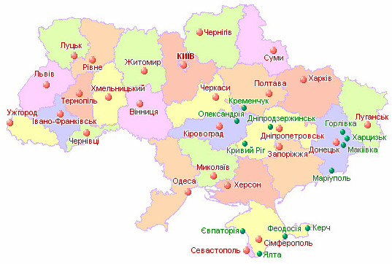
Під адміністративно-територіальним устроєм України розуміється
територіальна організація держави з поділом її на складові частини – адміністративно-територіальні одиниці.
Під адміністративно-територіальною одиницею розуміють
частину єдиної території держави, що є просторовою основою для організації і діяльності місцевих органів державної влади та самоврядування.

Slide 26
Адміністративно-територіальні одиниці поділяються на
населені пункти
регіони
Населенні пункти це
– такі адміністративно-територіальні одиниці, які склалися історично в результаті заселення певної території населенням, його сталого та тривалого там проживання і господарювання.
міські
Види населених пунктів
сільські

Slide 27
У сільській місцевості не кожен населений пункт є самостійною адміністративно-територіальною одиницею тому, що поширеною є практика утворення сільських рад (сільрад), які об’єднують собою декілька населених пунктів, мають єдину для усіх територіальну громаду та органи місцевого самоврядування.
Міста в Україні, які є основою міських населених пунктів, у свою чергу класифікуються
загальнодержавні
республіканські
обласного значення
районного значення

Slide 28
Регіони це
- об’єднання багатьох населених пунктів, що запроваджене для зручності розташування та реалізації внутрішньої політики, влади держави та місцевого самоврядування, реалізації політичних, економічних, соціальних та культурних програм.
До регіонів належать
області
Автономна Республіка Крим
міста Київ та Севастополь

Slide 29
Адміністративно-територіальний устрій України є трирівневим:
вищий рівень складають:
Автономна Республіка Крим, області та міста Київ і Севастополь.
середній рівень складають:
райони, міста республіканського та обласного значення
нижчий рівень складають
– райони у містах, міста районного значення, селища та села

Slide 30
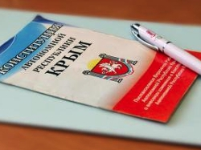
Згідно із Конституцією України та Конституцією Автономної Республіки Крим Автономна Республіка Крим є невід’ємною складовою частиною України і в межах повноважень, визначених Конституцією України, вирішує питання, віднесені до її відання.
Вона має Конституцію Автономної Республіки Крим, яку приймає Верховна Рада Автономної Республіки Крим та затверджує Верховна Рада України не менш як половиною від конституційного складу Верховної Ради України.

Slide 31
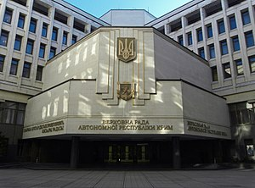
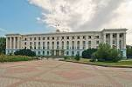
Представницьким органом Автономної Республіки Крим є Верховна Рада Автономної Республіки Крим.
Урядом Автономної Республіки Крим є Рада міністрів Автономної Республіки Крим.
Правосуддя в Автономній Республіці Крим здійснюється судами, що належать до єдиної системи судів України.

Slide 32
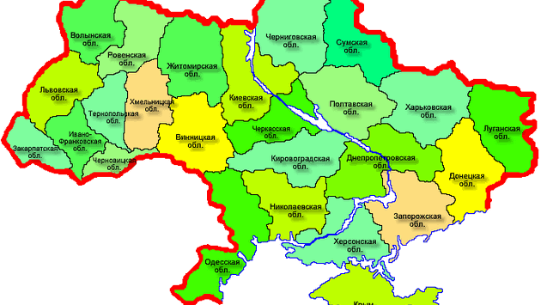
Області
– вищий рівень адміністративно-територіального устрою України, адміністративно-територіальна одиниця, яка складається із районів, міст обласного та районного значення, селищ та сіл, що сформувалася у межах території України під впливом єдності історичних, економічних, соціальних та інших чинників, є самостійним та відносно-відокремленим соціально-економічним комплексом.

Slide 33
Райони
– це середній рівень системи адміністративно-територіальних одиниць, адміністративно-територіального устрою України, який є складовою частиною області або Автономної Республіки Крим, що утворений для раціонального розташування органів державної влади, місцевого самоврядування, інтегрування промисловості, сільського господарства, транспорту і зв’язку у єдиний соціально-економічний комплекс за ознаками адміністративної, економічної, географічної єдності.
Складається із
сіл;
селищ;
міст районного значення.

Slide 34
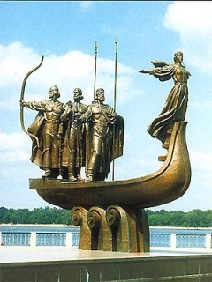
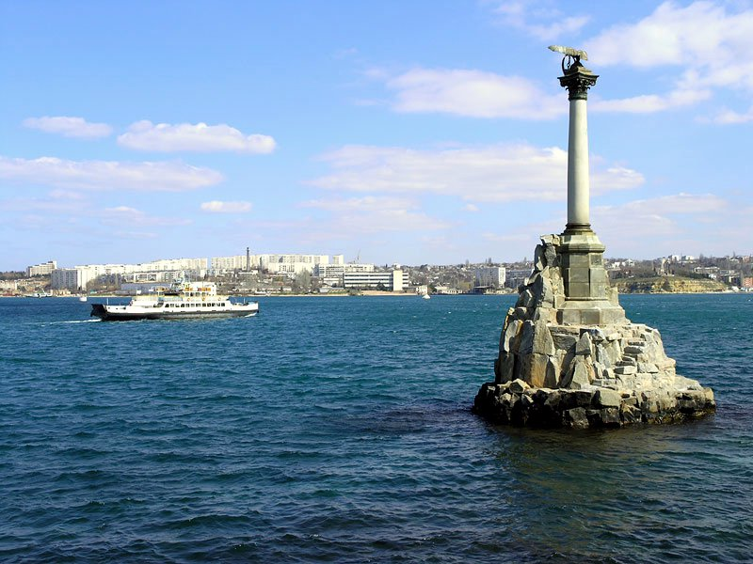
Міста
– це окрема адміністративно-територіальна одиниця, адміністративно-територіального устрою України, яка уявляє собою великий населений пункт (від 10 тис. населення), що є адміністративним, промисловим, торговельним та культурним центром.
Міста Київ та Севастополь окрім того, що є загальнодержавними, відповідно до частини 3 ст. 133 Конституції України мають спеціальний статус.
До міст обласного значення належать міста, у яких проживає понад 50 тис. чол., а до міст районного значення понад 10 тис. чоловік.

Slide 35
Райони в містах
– це адміністративно-територіальна одиниця, адміністративно-територіального устрою України, яка утворюється в межах великих міст, що є населеними пунктами, з метою найбільш оптимального управління міською територіальною громадою, реалізації політичних, економічних, соціальних, культурних та інших програм.
Селища
– це адміністративно-територіальна одиниця, адміністративно-територіального устрою України, яка є населеними пунктами, що розташовані при промислових підприємствах, залізничних вузлах, підприємствах з виробництва та переробки сільськогосподарської продукції, а також поблизу інших населених пунктів, що визнаються самостійними адміністративно-територіальними одиницями.

Slide 36
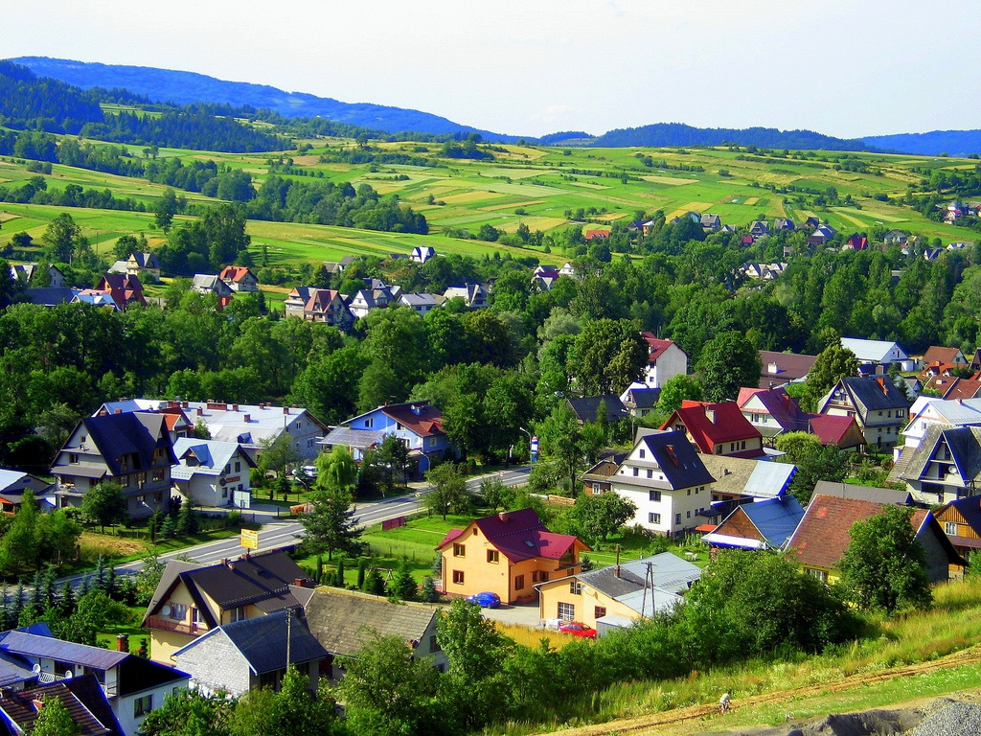
Села
- це адміністративно-територіальна одиниця, адміністративно-територіального устрою України, яка є населеними пунктами, що характеризується сталим складом жителів, які працюють переважно у сільському господарстві.

